Slide 1
EasyGuideのコンテンツ形式

Slide 2
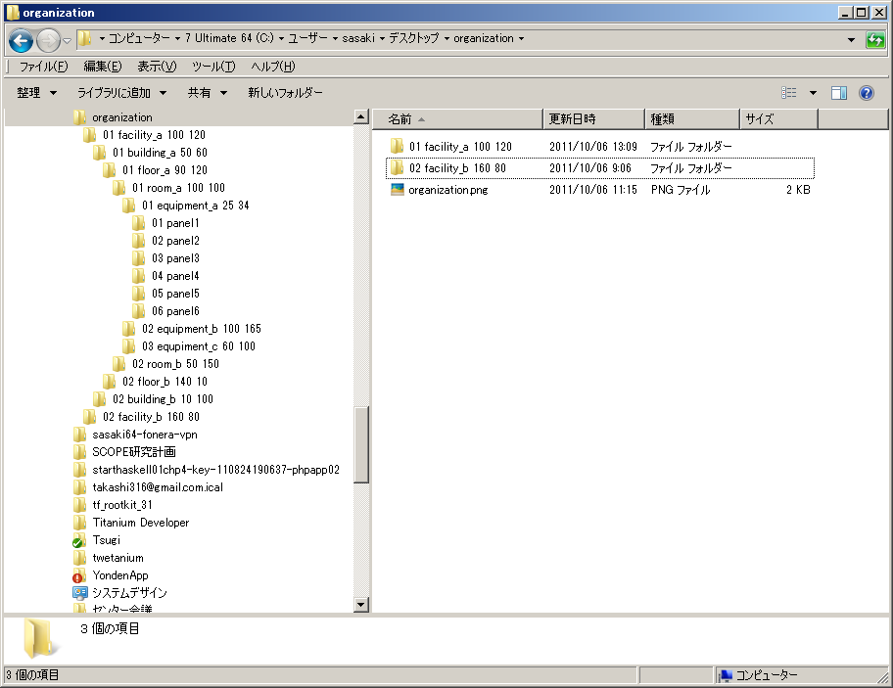
命名規則に基づく7階層
①
②
③
④
⑤
⑥
⑦
①組織（例：愛媛大学）
②施設（例：城北キャンパス）
③建物（例：メディアセンター）
④フロア（例：メディアセンター４階）
⑤部屋（例：第４演習室）
⑥対象物（例：パソコン）
⑦コンテンツ（例：説明動画など）

Slide 3
フォルダ命名規則
空白区切りで４つの部分からなる
例 “01 facility_a 100 120
表示並び順01
施設名 “facility_a”
地図画像上のx座標 100
地図画像上のy座標 120
左上基準
X座標
Y座標

